Slide 1

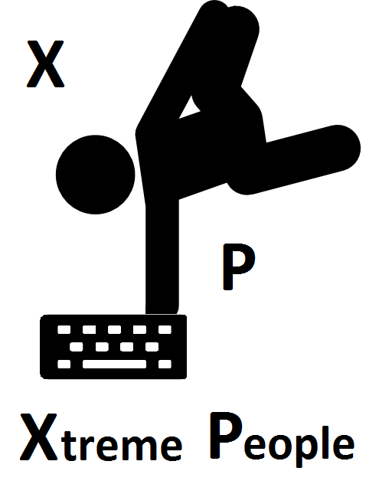
Indledning
Brought to you by

Slide 2
Processen generalt
1 sprint = 24 timer
Sprint meeting om morgenen kl. 8:30
Skiftet Scrum master hver 2. dag
Sprint retrospective Fredag. dvs. 1 cyklus = 4 dage (2 i alt)

Slide 3
Tilvalg og fravalg
Vi har tilvalgt, at vi var selvkørende når PO ikke var til at få fat i
Vi har fravalgt at en person prøver db en dag og så går over til gui en anden..
begrundelse: vi er ikke dygtige nok
Vi har valgt ikke at fokusere på UML, undtagen klasse diagram
Gennemgå Burndownchart
backlog
XP
* Parprogrammering, føles som hosting. Ineffektivt og "løbende codereview" har ikke ført til færre bugs.
* At nægte at overveje hvad der er den bedste løsning og tænke ud i fremtiden er en elendig tilgang til software
* Man optræner folk konstant, hvilket har lav værdi i forhold til projektet
* Fed måde at lære fra sig, scene builder ... folk lærer hurtigere når forklaringerne kan tilpasses hvad de ikke forstår og man skipper hvad de kender til
* lack of resources.. big screen
Agil
* Roller vs. stillinger, autoritet fører til micromanagmenet, developer teamet arbejdet ikke for sig selv, men for scrummasteren, mangel på selv-motivation
* Trinfokuseret, vi endte med at være så fokusere på hvad vi så skulle gøre, at vi ikke autonomisk var i stand til at fortsætte i processen på en flydende måde
* Kulturclash, fungerer bedre med andre kulturer. Sprintmødet om morgenen passer ikke til folks vante arbejds rytmik.
Problemer ved vores projekt
Problemer med DB
Tog tid at forstå scene builder
problemer med scene builder gui og metodekald/id og layout
Kun en person kan arbejde med scene builder ad gangen
Test blev næsten aldrig udført, meget ofte blev ikke-fungerende kode afleveret
Begrundelse: Alt for meget fokus på at nå tidsestimaterne
Dårlig kommunikation
Ting vi har lært
Forstået processerne bedre
Lært gui design
Prøvet at påtage os en agil tilgang

